Slide 1
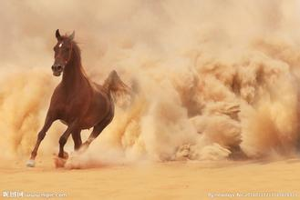

奔腾的动物
——马

Slide 2
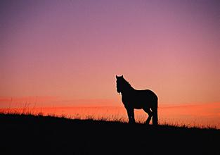


Slide 3

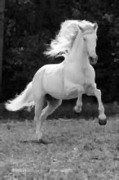

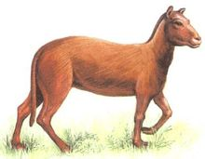
的
先
马
祖
马分布于欧亚大陆、非洲和南北美洲。根据联合国粮农组织统计，近大半分布于美洲，而亚洲占24%左右，欧洲11%，非洲大洋洲占8%左右。我马的祖先始祖马最早生活在北美的森林里，以嫩叶为食。 进化到中新世出现草原古马，转为草原生活，从此马便开始以干草为食，生活于草原之上。欧洲野马等种类的马由于人类活动范围的扩大和生存环境的改变已经灭绝，不少种类的马已濒临灭绝。我国也有濒临灭绝的普氏野马。
马
的
分
布
马的祖先是生活在5000万年前新生代、第三纪、始新
世的始祖马。它们的身体只有狐狸那么大。头骨小，牙齿构
造简单，齿冠低。前足4趾着地，后足3趾着地。背部弯曲，
脊柱活动灵活。生活在北美的森林里，以嫩叶为食。大约过
了1000多万年，到渐新世时才出现了渐新马。体大如羊。前
后足均有3趾，中趾明显增大。颊齿仍低冠，臼齿齿尖已连
成脊状。仍生活在森林里，以嫩叶为食。又过了1000多万年
到中新世时出现了草原古马。前后足均有3趾，但只有中趾
着地行走。
马的外貌
马，头面平直而偏长，耳短。四肢长，骨骼坚实，肌腱和韧带发育良好，附有掌枕遗迹的附蝉（俗称夜眼），蹄质坚硬，能在坚硬地面上迅速奔驰。毛色复杂，以骝、栗、褐色、青和黑色居多；皮毛春、秋季各脱换一次。汗腺发达，有利于调节体温，不畏严寒酷暑，容易适应新环境。胸廓深广，心肺发达，适于奔跑和强烈劳动。
马食道狭窄，单胃，大肠特别是盲肠异常发达。无胆囊，胆管发达。牙齿咀嚼力强，听觉和嗅觉敏锐。两眼距离大，视野重叠部分仅有30%，因而对距离判断力差；同时眼的焦距调节力弱，对500米以外的物体只能形成模糊图像，而对近距离物体则能很好地辨别其形状。眼底视网膜外层有一层照膜，感光力强，在夜间也能看到周围的物体。

Slide 4


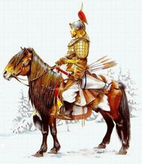
与一些拥有惊人智商的啮齿类动物一样，马也是一种非常聪明的动物，拥有惊人的长期记忆力。根据《动物行为》杂志刊登的最近一项研究发现，与驯马师等它们熟悉的人有过愉悦经历的马——尤其是那些受到鼓励的马——在分开几个月后更有可能记住这些人，同时也对这些人表现出更大的喜爱。
马
的
记
忆
马的嗅觉是很发达的，是信息感知能力非常强的器官，这使它能在听觉或其他感知器官没有察觉的情况下很容易接收外来的各样信息，并能迅速地做出反应。发达的嗅觉与灵敏的听觉以及快速而敏捷的动作完美结合，这是千万年来马进化成功之处。群牧马或野生马依靠嗅觉，辨别大气中微量的水汽，借以寻觅几里以外的水源和草地。所以野生的马群能够在干旱的沙漠中生存。马根据粪便的气味，可以找寻同伴，避开猛兽和天敌。马对不同的嗅觉信息会有不同的条件反应。马在嗅到生疏或危险的信息时，还会发出短促的喷鼻声（打响鼻），以示警备，并把这一信息通知同伴。
马
的
嗅
觉
马睡觉不一定非在晚上，更不是一觉睡到大天亮。要是没人打搅它，它可以随时随地睡觉，站着、卧着、躺着都能睡觉。大马一天能睡八、九次，加起来差不多有六个小时。天亮以前的两个小时，马睡得最香。马站着睡觉继承了野马的生活习性。野马生活在一望无际的沙漠草原地区，在原古时期既是人类的狩猎对象，又是豺、狼等肉食动物的美味佳肴。它不像牛羊可以用角与敌害作斗争，唯一的办法，只能靠奔跑来逃避敌害。而豺、狼等食肉动物都是夜行的，它白天在隐蔽的灌木草丛或土岩洞穴中体息，夜间出来捕食。野马为了迅速而及时地逃避敌害，在夜间不敢高枕无忧地卧地而睡。即使在白天，它也只好站着打盹，保持高度警惕，以防不测。
马
的
睡
眠

Slide 5

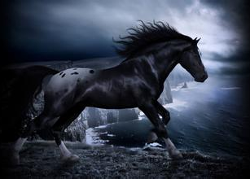
马
的
名
称
1、赤兔马，三国时期吕布的坐骑，《曹瞒传》记载，时人云：“人中吕布，马中赤兔”，在演义中吕布仅仅为了赤兔马就背叛杀死了自己的义父丁原。同时，《三国志》记载中吕布数十骑破张燕万余精兵，赤兔同样有着极大的功劳。
2、的卢马，是刘备的坐骑。一次刘备遇难，骑的卢马逃跑，危急之时落入檀溪中，刘备着急地对的卢马说：“的卢，今天遇到大难，你一定要帮忙呀!”于是，的卢一跃三丈，带刘备逃出险境。
3、昭陵六骏，是唐太宗李世民当年南征北战驰骋沙场统一全国的六匹战马。它们分别是：特勒骠、青骓、什伐赤、飒露紫、拳毛和白蹄乌。李世民为纪念它们，将它们的形象雕刻在自己陵墓的石屏上。
4、汗血马，传说中的良马。它产于大宛，汗水从肩部流出，呈血色，一日之内可以跑千里路。
儿马：公马;骒：母马;驹：小马;骟：
被阉割后，丧失生育能力的马; 骠：黄色的马; 骝：黑鬃黑尾的红色马;骃：浅黑带白色的马;骅：枣红色的马;骊：黑色的马;騧：黑嘴的黄色马;骐：青黑色的马;骓：黑色白蹄的马;骢：青白相间，类似蓝色的马;龙：纯白色的马;驽：跑不快的马，劣马;骁：强壮的马;駹：面、额白色的黑的马;骍：赤色、
的马;骏马：走得快的好马;骥：老马。
历
史
名
马
关
马
镫
马镫虽然很小，作用却很大，它
可以使骑士和战马很好地结合在一起，
把人和马的力量合在一起，发挥出最
大效力。吉林市郊帽儿山墓地是20世纪
八十年代发现的，其年代大致相当于西
汉中晚期至南北朝。1993年在帽儿山墓地
18号墓中出土了一副马镫，用铜片夹裹木芯，以铆钉缀合加固。这是我国出土年代较早的马镫。马镫发明后，很快就由中国传到朝鲜，在公元五世纪的朝鲜古墓中已有了马镫的绘画。流传到西方的马镫，是首先由中国传到土耳其，然后传到古罗马帝国，最后传播到欧洲大陆。
于
“
“

Slide 6
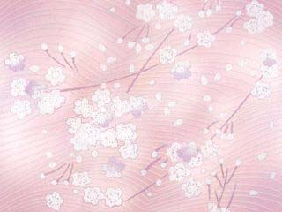

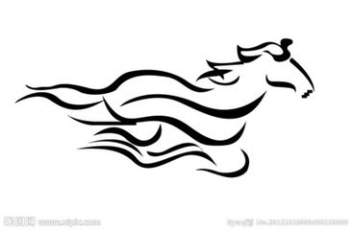
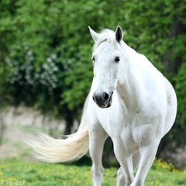
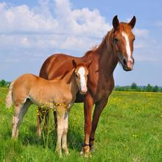
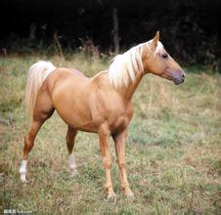
马 诗
马 的 歇 后 语
关
有
车马炮临门——硬将军
好马遭鞭打——忍辱负重
骏马驮银鞍——两相配
骑马不带鞭子——拍马屁
骑马吃豆包——撒了馅儿
偷马贼挂佛珠——假正经
辕马拉套——不受重用
千里马拉犁耙——大材小用
船上跑马——走投无路
火烧纸马店——迟早要归天
龙脊贴连钱，银蹄白踏烟。 无人织锦韂，谁为铸金鞭。 腊月草根甜，天街雪似盐。 未知口硬软，先拟蒺藜衔。 忽忆周天子，驱车上玉山。 鸣驺辞凤苑，赤骥最承恩。 此马非凡马，房星本是精。 向前敲瘦骨，犹自带铜声。 大漠沙如雪，燕山月似钩。 何当金络脑，快走踏清秋。 饥卧骨查牙，粗毛刺破花。 鬣焦珠色落，发断锯长麻。 西母酒将阑，东王饭已干。 君王若燕去，谁为曳车辕？赤兔无人用，当须吕布骑。 吾闻果下马，羁策任蛮儿。 催榜渡乌江，神骓泣向风。 君王今解剑，何处逐英雄？内马赐宫人，银鞯刺麒麟。 午时盐坂上，蹭蹬溘风尘。 批竹初攒耳，桃花未上身。他时须搅阵，牵去借将军。
宝玦谁家子，长闻侠骨香。 堆金买骏骨，将送楚襄王。 香幞赭罗新，盘龙蹙蹬鳞。 回看南陌上，谁道不逢春？ 不从桓公猎，何能伏虎威？ 一朝沟陇出，看取拂云飞。 唐剑斩隋公，□毛属太宗。 莫嫌金甲重，且去捉飘风。 白铁锉青禾，砧间落细莎。 世人怜小颈，金埒畏长牙。 伯乐向前看，旋毛在腹间。 只今掊白草，何日蓦青山？ 萧寺驮经马，元从竺国来。 空知有善相，不解走章台。 重围如燕尾，宝剑似鱼肠。 欲求千里脚，先采眼中光。 暂系腾黄马，仙人上彩楼。 须鞭玉勒吏，何事谪高州？ 汉血到王家，随鸾撼玉珂。 少君骑海上，人见是青骡。 武帝爱神仙，烧金得紫烟。 厩中皆肉马，不解上青天。
火烧纸马店——迟早要归天
矮子骑大马——上下为难
冰凌上跑马——站不住脚
木排上跑马——蹩脚
瘸脚驴跟马跑——赶不上
小娃骑木马——愿上不愿下
半天云中跑马——露了马脚
到了悬崖不勒马——死路一条
野马脱了缰——横冲直撞
瘸子骑瞎马——各显所长

Slide 7

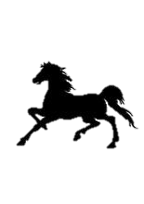

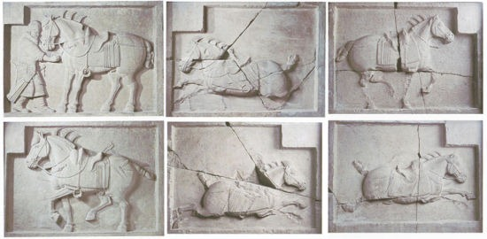
昭陵六骏：（古代君王的马）昭陵六骏是指陕西礼泉唐太宗李世民陵墓昭陵北面祭坛东西两侧的六块骏马青石浮雕石刻。每块石刻宽约2米、高约1.7米。六骏是李世民在唐朝建立前先后骑过的战马，分别名为“拳毛騧”、“什伐赤”、“白蹄乌”、“特勒骠”、“青骓”、“飒露紫”。为纪念这六匹战马，李世民令工艺家阎立德和画家阎立本(阎立德之弟)，用浮雕描绘六匹战马列置于陵前。
“昭陵六骏”造型优美，雕刻线条流畅，刀工精细、圆润，是珍贵的古代石刻艺术珍品。六骏中的“飒露紫”、“拳毛騧”1914年被打碎装箱盗运到美国，现藏于宾夕法尼亚大学博物馆。其余四块也曾被打碎装箱，盗运时被截获，现陈列在西安碑林博物馆。 昭陵六骏这组石刻分别表现了唐太宗在开国重大战役中的所乘战马的英姿。
拳毛騧：黄皮黑嘴，身布连环旋毛。平刘黑闼时所乘，身中九箭。李世民赞曰：“月精按辔，天马行空，弧矢载戢，氛埃廓清。”什伐赤：虎牢关大战逐个击破王世充、窦建德时所乘，臀中五箭。白蹄乌：平薛仁臬时所乘，无箭伤。李世民赞曰：“倚天长剑，追风骏足，耸辔平陇，回鞍定蜀。”特勒骠：白里沁黄，平宋金刚时所乘，无箭伤。青骓：平窦建德时所乘，四蹄腾空时，身中五箭，其中前体一箭，后体四箭。飒露紫：征洛都王世充时所乘，前胸中箭，丘行恭与李世民换骑，并为飒露紫拔箭。李世民赞曰：“紫燕超跃，骨腾神骏，气詟三川，威凌八阵。”浮雕里附一人，仿丘行恭拔箭。

Slide 8


